Slide 1
QA
Лекция №4

Slide 2
План:
Warm up. What have we studied last time?
Тестирование
Тест кейсы и их структура
Тест комплекты

Slide 3
WARM UP
Спеки
User Story
Покер планирование
Разница User Story и спеки

Slide 4
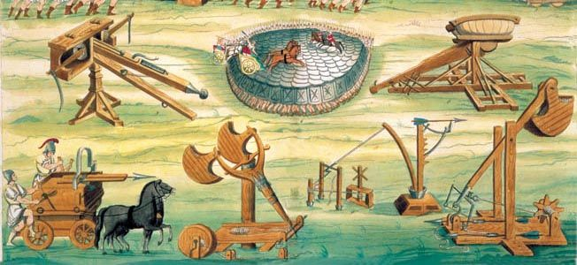
Тестирование
Тестирование существовало и в давние времена, правда объектом тестирования были совсем иные вещи. Однако, цель и предназначения тестирования осталась не изменной.

Slide 5
Тестирование
Попробуем протестировать пару объектов?

Slide 6
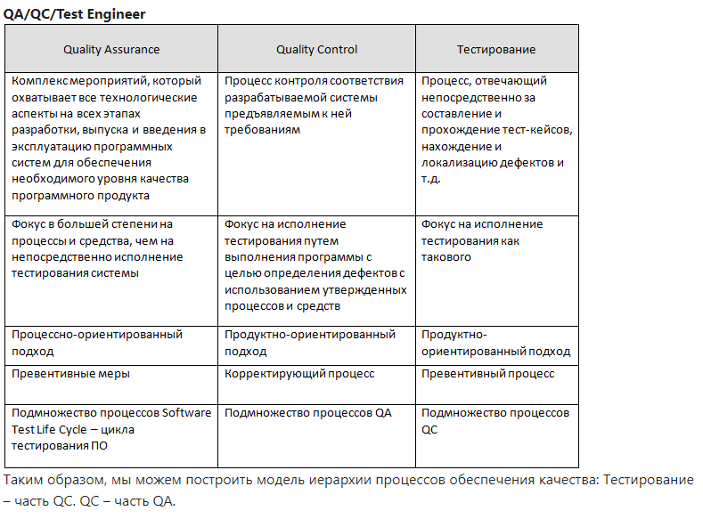
Тестирование

Slide 7
Тестирование
Верификация | Валидация
Это процесс включающий в себя проверку тестового плана, спеки, тест кейсов, чек листов, юнит тестирование (код). | Всегда включает в себя запуск кода программы
Всегда проходит без запуска кода. | Использует системы тестирования Blackbox \ WhiteBox. Иногда, может проводить и нефункциональные тестирование.
Отвечает на вопрос “Делаем ли мы продукт правильно?” | Отвечает на вопрос «Делаем ли мы правильный продукт?»
Позволяет определить качество нашего продукта, но это не является метрикой выявления полезности тестируемого продукта. | Позволяет определить соответствие требованиям и ожиданием нашего клиента. Доволен ли он, и выполнены ли его требования?
Происходит до валидации. | Как правило происходит после верификации, чтобы помимо всего прочего, найти ошибки, которые не были выявлены в процессе верификации.
https://ktonanovenkogo.ru/voprosy-i-otvety/verifikaciya-validaciya-chto-eto-takoe-prostymi-slovami.html

Slide 8
Тест кейсы
Тест кейс №1
PreConditions
Test case description
PostConditions
Client-Server app
Подозреваемые
ШагN
Reboot
Шаг1
Шаг…
Example of Client-server system: AI in backend should recognize pics, which were sent by client. Is it cat or dog?
Choose a pic
Send a pic*
Check result (is it the same like we expected?)
We haven’t mentioned about size of picture. So, in real conditions there must be mentioned minimum and maximum size
Picture, which could be sent to the server.

Slide 9
Тест кейсы
Positive Test case
Negative Test case
PTC: Only correct data
NTC: Mix of correct and incorrect data

Slide 10
Difference
Test Case
1. Login with existing user
Steps :
Open application.
Type username of the existing user
Type password of the existing user
Tap “Login”
Expected results:
User sees the login success message
User sees the items on feed
2. Register as new user
Steps :
Open application.
Type username of the new user
Type password of the new user
Type password again
Tap “Register”
Expected results:
User sees registration success message
User sees the welcome animation
User sees the items on feed
CheckList
Login/Register Flow
Login with existing user — no welcome animation, just feed
Register as new user — welcome animation, then feed.

Slide 11
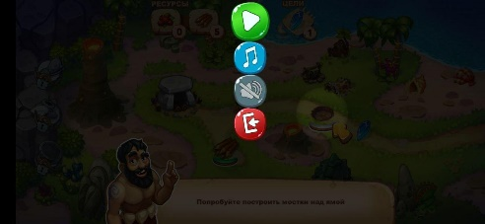
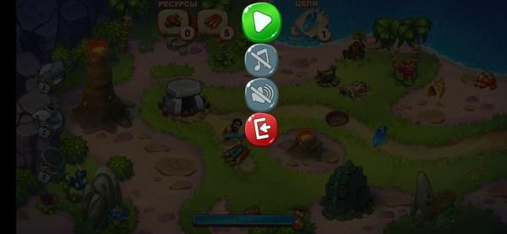
Example of test case pattern
ID: A001TS002B001 | Приоритет (Priority): Средний (P2)
Название: Проверка музыки во время игры Описание тест кейса: В процессе игры проверить работоспособность кнопки выключить музыку из меню (не главное меню).
История редактирований
Created on: 16.09.2020 by Д.Менглиев | Новый тест-кейс
Исполнительная часть
Шаги |  | Ожидаемый результат
1) Загрузить любой уровень игры 2) Зайти в меню игры, которая находится сверху посередине, 3) Убедиться, что включена музыка (иконка ноты должна гореть) 3) Кликнуть по кнопке музыки, чтобы отключить её 4) Поиграть пару минут, чтобы удостовериться в корректности работы отключения |  | Музыка должна отключиться как только игрок отключит её через меню.

Slide 12
Bug report (Баг репорт/отчет)
SAMPLE BUG REPORT
Bug Name: Application crash on clicking the SAVE button while creating a new user.
Bug ID: (It will be automatically created by the BUG Tracking tool once you save this bug)
Area Path: USERS menu > New Users
Build Number: Version Number 5.0.1
Severity: HIGH (High/Medium/Low) or 1 -> according to QA
Priority: HIGH (High/Medium/Low) or 1 -> according to backlog
Assigned to: Developer-X
Reported By: Your Name
Reported On: Date
Reason: Defect
Status: New/Open/Active (Depends on the Tool you are using)
Environment: Windows 2003/SQL Server 2005
Description:
Steps To Reproduce:
Expected Result:

Slide 13
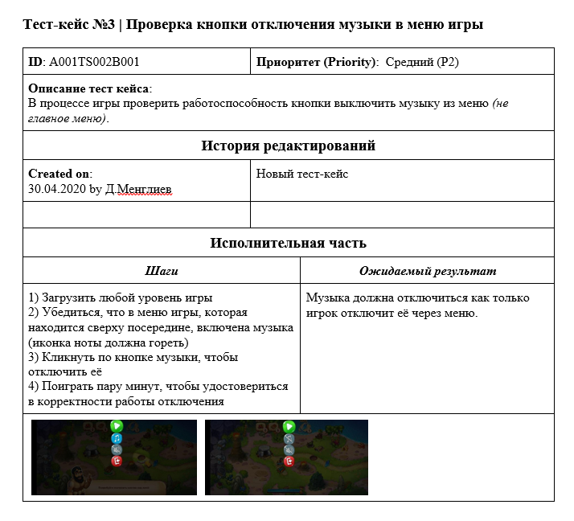
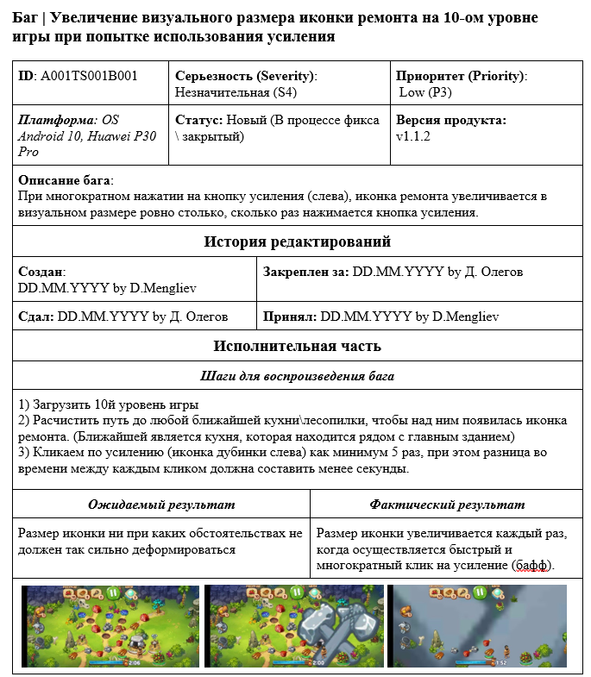
test case & Bug Report

Slide 14
Test Suite – тест комплект
Авторизация
Тест №1
Тест №2
Регистрация
Тест №1
Тест №2
Комментирование
Тест №1
Тест №2

Slide 15
Test Suite
ID TS: TS003 | Автор(ы): Е.Мурзина, Д.Менглиев | Приоритет (Priority): Высокий (P1) | UserStory ID: Х12A3 | Разработчик(и): А.Орлов
Описание тест комплекта: Комплект содержит тест кейсы для проверки Авторизации пользователя на веб-сайте.
General setup: 1) Использовать браузера Opera в качестве тестируемой платформы

Slide 16
Спасибо за внимание

